Slide 1

Piacenza, 21 Novembre 2025
Molestie, vessazioni e violenze nei luoghi di lavoro. Dalle norme alle buone prassi
Le buone prassi: l'impegno dell’Ausl di Piacenza nei casi di aggressione e violenza
RELATORI:
Dott. Giampietro Scaglione
Dott.ssa Christine Zancani
DIPARTIMENTO DELLA QUALITA’ E SICUREZZA AUSL PIACENZA
Servizio Prevenzione e Protezione
Dott.ssa Valentina Ghidoni – Presidente CUG AUSL di Piacenza

Slide 2
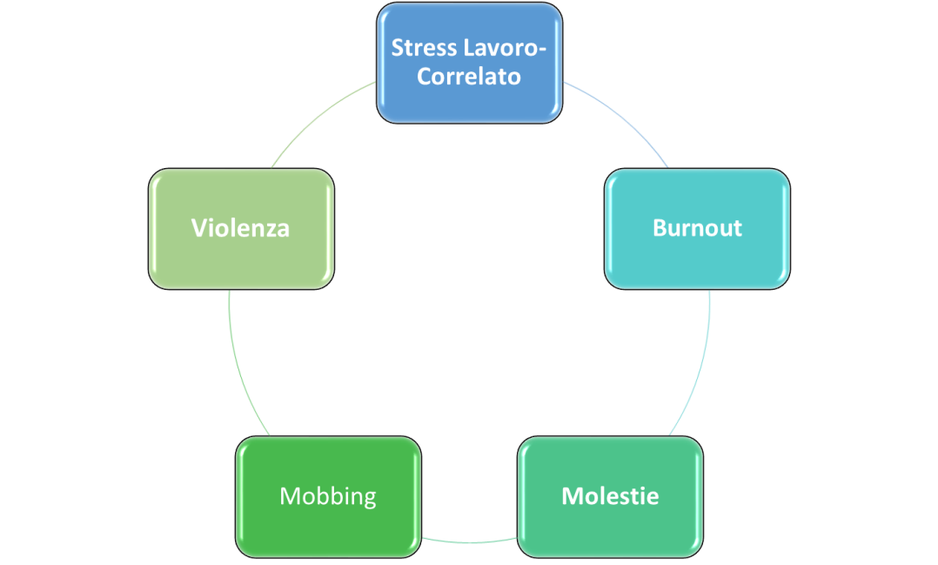
Piacenza, 21 Novembre 2025
Molestie, vessazioni e violenze nei luoghi di lavoro. Dalle norme alle buone prassi
I rischi psicosociali
Generati da “una interazione sfavorevole tra contenuto del lavoro, organizzazione del lavoro, condizioni ambientali rispetto alle competenze e alle esigenze dei lavoratori” (Organizzazione Internazionale del Lavoro, 2019)
I rischi psicosociali sono in contrapposizione ai rischi tradizionali di Salute e Sicurezza sul lavoro, più impegnativi e difficili da gestire.
RISCHI
PSICO SOCIALI sul LUOGO di LAVORO

Slide 3

Piacenza, 21 Novembre 2025
Molestie, vessazioni e violenze nei luoghi di lavoro. Dalle norme alle buone prassi
Convenzione ILO N.190 /2019 Tolleranza zero rispetto a violenza e molestie nel mondo del lavoro, Raccomandazione n. 206 sull’eliminazione della violenza e delle molestie nel mondo del lavoro
È necessario un approccio che abbracci i diversi tipi di legislazione in maniera coerente e preveda l’azione coordinata di tutte le istituzioni competenti.
Questo richiede la definizione di un quadro organico che includa:
la legislazione del lavoro
le politiche sulle pari opportunità e non discriminazione
la legislazione sulla salute e sicurezza sul lavoro
la legislazione penale
L’applicazione di questo approccio integrato favorisce la trattazione organica della materia
piuttosto che “per tipo di violenza e molestie” o per “gruppo di lavoratori/trici”.

Slide 4

Piacenza, 21 Novembre 2025
Molestie, vessazioni e violenze nei luoghi di lavoro. Dalle norme alle buone prassi
VIOLENZA nel posto di lavoro:
«Ogni aggressione fisica, comportamento minaccioso o abuso verbale che si verifica nel posto di lavoro»
(National Institute of Occupational Safety and Health – NIOSH)
Il settore più colpito è quello della Sanità e dell’assistenza sociale
Stando alle stime dello statunitense Bureau of Labor Statistics (BLS),
la violenza sul posto di lavoro nel settore sanitario è 5 volte superiore rispetto a tutti gli altri settori
Secondo i dati INAIL (aprile 2024) nel quinquennio 2019-2023 nel settore sanitario sono stati registrati complessivamente quasi 12 mila infortuni da aggressioni o violenze sul posto di lavoro (2-3 mila l’anno).
Il triplo di quanto registrato nell’intera gestione Industria e servizi.
Un infortunio su 10 in sanità e assistenza sociale deriva da un’aggressione

Slide 5


Piacenza, 21 Novembre 2025
Molestie, vessazioni e violenze nei luoghi di lavoro. Dalle norme alle buone prassi
Il Ministero della Salute identifica i fattori di rischio che concorrono all’incremento degli episodi di violenza (2012):
tipologia d’utenza
lavorare in contesti che, dal punto di vista socio – culturale – economico, appaiono svantaggiati
organico insufficiente
lunghe attese nelle zone di emergenza, favorendo nei pz. e accompagnatori uno stato di frustrazione per l’impossibilità di ottenere subito le prestazioni richieste
accesso senza restrizione di visitatori presso le strutture sanitarie
mancanza di comunicazione fra operatori e utenti
difficoltà nelle relazioni interpersonali fra gli operatori

Slide 6
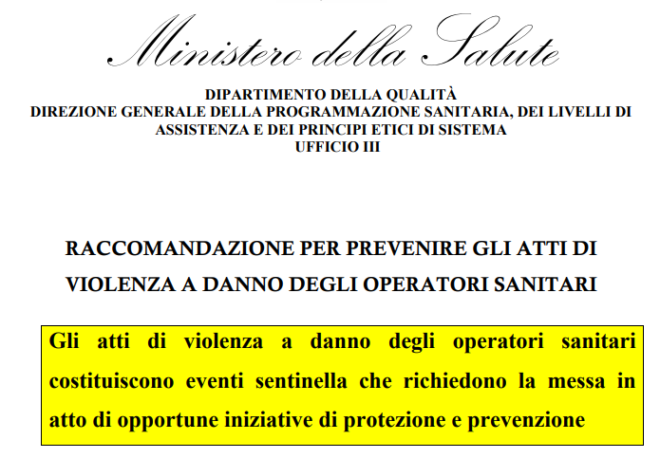
Piacenza, 21 Novembre 2025
Molestie, vessazioni e violenze nei luoghi di lavoro. Dalle norme alle buone prassi
Raccomandazione n°8/2007 del Ministero della Salute:
Gli episodi di violenza contro operatori sanitari sono eventi sentinella che segnalano la presenza nell’ambiente di lavoro di situazioni di rischio che richiedono l’adozione di opportune misure di prevenzione e protezione dei lavoratori
Il riconoscimento dell’evento è importante per procedere alla definizione di interventi sotto il profilo organizzativo e logistico, per la revisione dei protocolli in uso, per avviare un’attività di formazione del personale

Slide 7
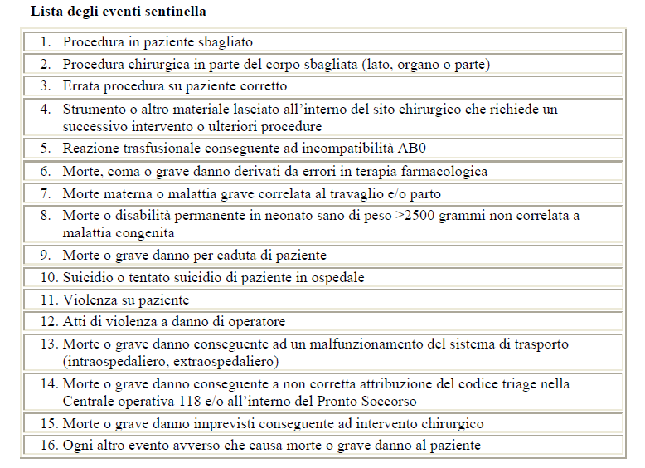
Piacenza, 21 Novembre 2025
Molestie, vessazioni e violenze nei luoghi di lavoro. Dalle norme alle buone prassi

Slide 8

Piacenza, 21 Novembre 2025
Molestie, vessazioni e violenze nei luoghi di lavoro. Dalle norme alle buone prassi
D.LGS 81/2008 TU in materia di tutela della salute e della sicurezza nei luoghi di lavoro
Articolo 28: Oggetto della valutazione dei rischi
La valutazione dei rischi … deve riguardare tutti i rischi per la sicurezza e la salute dei lavoratori, ivi compresi quelli riguardanti gruppi di lavoratori esposti a rischi particolari, tra cui quelli collegati allo stress lavoro-correlato, secondo i contenuti dell’accordo europeo dell’8 Ottobre 2004 [...]
il D. L. 159/2025 introduce all'art. 15 : Misure Generali di Tutela con la lettera z-bis, come misura generale di tutela per la sicurezza sul lavoro, la programmazione della prevenzione di condotte violente e moleste nei confronti dei lavoratori.
Notes:
Nel metodo di valutazione SLC dell’INAIL le molestie morali-sessuali rientrano tra quegli indicatori critici denominati EVENTI SENTINELLA
Attraverso l’istituzione di Codici aziendali di condotta, di comportamento e buone prassi

Slide 9
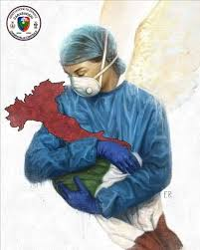

Piacenza, 21 Novembre 2025
Molestie, vessazioni e violenze nei luoghi di lavoro. Dalle norme alle buone prassi
Il fenomeno è aumentato con la pandemia…..
Legge 113/2020 - Rischio Violenza in sanità
Disposizioni in materia di sicurezza per gli esercenti le professioni sanitarie e socio-sanitarie nell'esercizio delle loro funzioni
Introduce Misure di prevenzione e di tipo sanzionatorio
Organizzative: valutazione del rischio aggressione sul lavoro
Individuale-organizzative: segnalazione di tutti gli episodi di violenza e formazione preventiva su come riconoscere e gestire tali eventi
Individuali: assistenza e supporto

Slide 10

Piacenza, 21 Novembre 2025
Molestie, vessazioni e violenze nei luoghi di lavoro. Dalle norme alle buone prassi
Quale strumento consente una valutazione globale del rischio molestie e violenze nei luoghi di lavoro?
Le Linee Guida, Istruzioni Operative prodotte dalle Regioni per il settore sanitario ed il Report dell’ONSEPS pongono in evidenza come la prevenzione delle violenze e molestie debba partire dalle condizioni di innesco di comportamenti aggressivi (aggressioni verbali) che vanno fatte emergere attraverso un sistema di segnalazione interno che approfondisce le cause ed identifica le misure organizzative attuabili.
Ciò che non si misura, non si gestisce. E ciò che non si gestisce, non migliora.

Slide 11
Piacenza, 21 Novembre 2025
Molestie, vessazioni e violenze nei luoghi di lavoro. Dalle norme alle buone prassi
Gennaio 2022 Osservatorio nazionale della sicurezza degli esercenti le professioni sanitarie e socio-sanitarie (ONSEPS)
Istituito a seguito della Legge 113/20, ha permesso di conoscere il fenomeno attraverso la raccolta sistematica dei dati di segnalazione di aggressione fisica, verbale e contro la proprietà
Dati ONSEPS
Nell’anno 2024 sono state segnalate oltre 18.000 aggressioni che hanno coinvolto circa 22.000 operatori (un singolo episodio può colpire più persone) con una netta prevalenza di aggressioni verbali (70%) rispetto a quelle fisiche (24%) e contro la proprietà (6%) agite prevalentemente da pazienti, seguiti da familiari/caregiver.

Slide 12
Piacenza, 21 Novembre 2025
Molestie, vessazioni e violenze nei luoghi di lavoro. Dalle norme alle buone prassi
Dati ONSEPS
Il genere femminile è quello maggiormente coinvolto nelle aggressioni (63%)
Il personale più colpito (oltre il 55%) è quello infermieristico seguito da medici (17,3%) e operatori sociosanitari (9,5%) seguiti dall’8% delle segnalazioni che riguardano dipendenti non sanitari, operatori nei front office, vigilanti, soccorritori.
Il fenomeno si verifica soprattutto in ambito ospedaliero: i Pronto Soccorso, i Servizi Psichiatrici di Diagnosi e Cura (SPDC) e le Aree di Degenza
L’emersione delle segnalazioni negli Istituti Penitenziari (+64%) è sintomo di una maggiore attenzione anche in contesti finora poco indagati

Slide 13
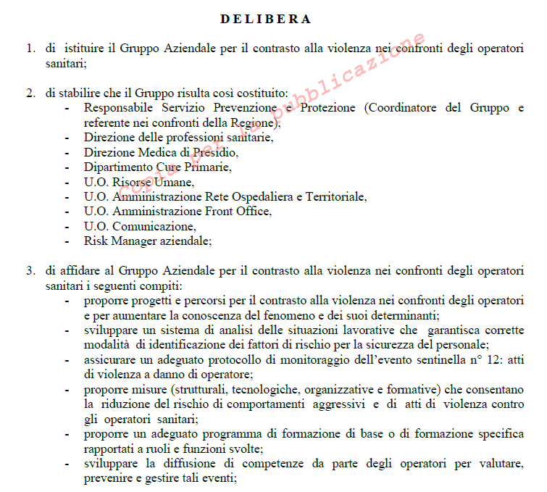

Piacenza, 21 Novembre 2025
Molestie, vessazioni e violenze nei luoghi di lavoro. Dalle norme alle buone prassi
Gruppo di lavoro Azienda USL Piacenza
Delibera 251/2021
Notes:
Scrivere qui il testo del discorso per ogni diapositiva

Slide 14
Piacenza, 21 Novembre 2025
Molestie, vessazioni e violenze nei luoghi di lavoro. Dalle norme alle buone prassi
Le Buone prassi dell’Ausl di Piacenza
Quali obiettivi si propone:
attuare misure di prevenzione e contenimento del rischio aggressione nei contesti sanitari
incoraggiare il personale a segnalare tempestivamente gli episodi subiti ed a suggerire le misure di contenimento
acquisire competenze specifiche da parte degli operatori medesimi
garantire un sostegno psicologico agli operatori che hanno subito violenza sul posto di lavoro
diffondere all’interno dell’azienda una politica di tolleranza zero verso atti di violenza ed assicurarsi che operatori, pazienti e visitatori siano a conoscenza di tale politica
Notes:
Approfondire gli stili comunicativi sia verbali che non verbali
Comunicazione delle BAD NEWS
Capacità di ascolto e comunicazione

Slide 15
Il Servizio di Prevenzione e Protezione: PERCORSO GESTIONE VIOLENZA attività Work in progress
Piacenza, 21 Novembre 2025
Molestie, vessazioni e violenze nei luoghi di lavoro. Dalle norme alle buone prassi
SEGNALAZIONE
(SegnalER)
Monitoraggio e Gestione
Organizzazione riunione
Coinvolgimento settore tecnico
Proposta misure correttive
Coinvolgimento del Medico Competente
Presa in carico in sorveglianza sanitaria
Organizzazione sopralluogo
Aggiornamento DVR
Visita a richiesta
Attivazione supporto psicologico

Slide 16
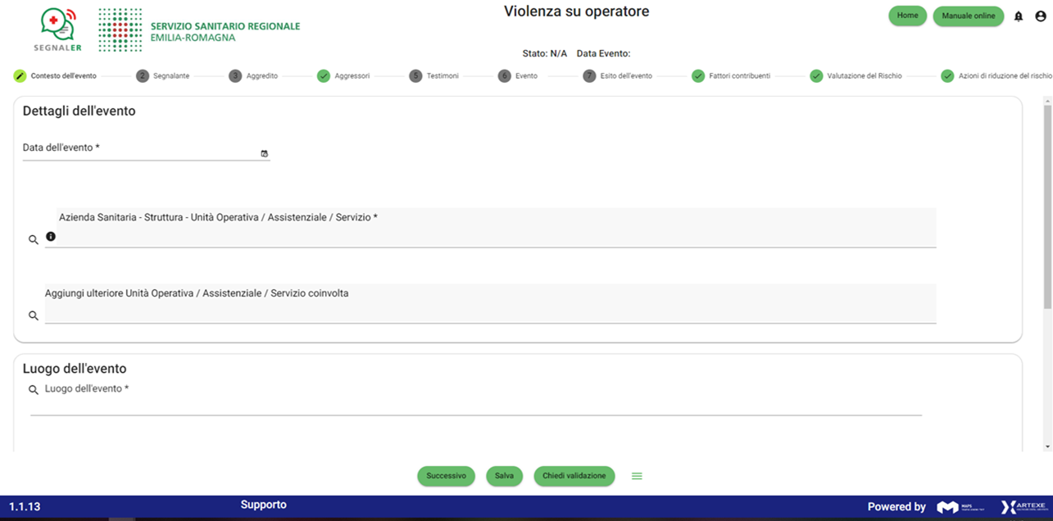
Misure di intervento multilivello (1)
Procedurale:
Mappatura del fenomeno/Segnalazione di aggressione - Regione Emilia-Romagna
Piattaforma regionale in cui vengono trasmesse informaticamente tutte le segnalazioni di aggressioni per poter conoscere in modo tempestivo i dati a livello locale.
Il sistema di segnalazione SegnalER

Slide 17


Dati 2024-2025 (aggiornati al 31 ottobre) 2025 AUSL PC
Registro violenza 2025:
n. 102 casi registrati
(dati aggiornati al 31.10.2025)
n. 26 violenza fisica
n. 42 violenza verbale
n. 3 contro la proprietà
n. 35 violenza fisica
n. 86 violenza verbale
n. 14 contro la proprietà
Aree a maggior rischio di esposizione:
Emergenza-Urgenza (P.S., CAU)
Dip. Salute Mentale - Dipendenze patologiche
Ambulatori
Front Office (CUP)

Slide 18
Misure di intervento multilivello (2)
Tecnico-impiantistica:
Telecamere di video-sorveglianza intelligenti
Sistemi tecnologici di allarme rapido:
pulsanti di «alert» posizionati in un punto noto agli operatori
«device» portatili
Protocollo di sicurezza:
Sistema di allarme in collegamento con le forze dell’ordine
«Linee operative per l’implementazione della Tempestività e dell’efficienza degli interventi di Emergenza da parte delle forze di polizia all’interno delle strutture ospedaliere e territoriali della Provincia di Piacenza» (14 novembre 2025)
attraverso l’attivazione di collegamenti telefonici diretti con la sala operativa del NUE 112
Strutturale: attività di sopralluogo nelle sedi critiche volte a garantire un punto di accesso e una via di uscita protetta per gli operatori

Slide 19

Piacenza, 21 Novembre 2025
Molestie, vessazioni e violenze nei luoghi di lavoro. Dalle norme alle buone prassi
Formativa:
CORSI DI FORMAZIONE RISCHIO VIOLENZA
Anno 2024
15 edizioni
UU.OO. coinvolte: Dipartimento Cure Primarie e
Dipartimento Tecnico Amministrativo
Anno 2025
15 edizioni
UU.OO. coinvolte: Dipartimento Materno Infantile e
Dipartimento Emergenza e Urgenza
Approfondire gli stili comunicativi
Adozione di modalità di comunicazione assertiva e non aggressiva
Riconoscere i segnali premonitori di un'aggressione
Acquisizione di tecniche di relazione in grado di disinnescare un potenziale conflitto
Tecniche di de-escalation
Notes:
Comprendere gli elementi relativi all’epidemiologia del fenomeno e i riferimenti normativi
Partendo dalla simulazione di un caso specifico con Role Playing strutturati

Slide 20
Piacenza, 21 Novembre 2025
Molestie, vessazioni e violenze nei luoghi di lavoro. Dalle norme alle buone prassi
Strumenti di supporto psicologico:
Presa in carico dei casi critici
Assicurare un trattamento psicologico appropriato che preveda un percorso di accompagnamento al rientro al lavoro, in collaborazione con il Medico Competente
Anno 2024
18 Richieste di visita straordinaria al Medico Competente per supporto psicologico
1 intervento in équipe (Dipartimento Emergenza e Area Critica)
Anno 2025
27 Richieste di visita straordinaria al Medico Competente per supporto psicologico
4 interventi in équipe (Dipartimento Emergenza e Area Critica)
Notes:
Supporto tra pari con elaborazione-condivisione- monitoraggio dei vissuti emotivi conseguenti a eventi di violenza ritenuti impattanti sulla qualità del lavoro.
Valorizzare le strategie di ADATTAMENTO per agevolare il lavoro d’equipe.

Slide 21


Piacenza, 21 Novembre 2025
Molestie, vessazioni e violenze nei luoghi di lavoro. Dalle norme alle buone prassi
Informativa:
Campagne interne/esterne
iniziative di informazione e comunicazione, volte a creare una cultura sul rispetto reciproco
Politica di tolleranza zero verso atti di violenza, fisica o verbale

Slide 22

Piacenza, 21 Novembre 2025
Molestie, vessazioni e violenze nei luoghi di lavoro. Dalle norme alle buone prassi
«Viandante sul mare di nebbia», Caspar David Friedric

